Slide 1
研 学 平 台

Slide 2
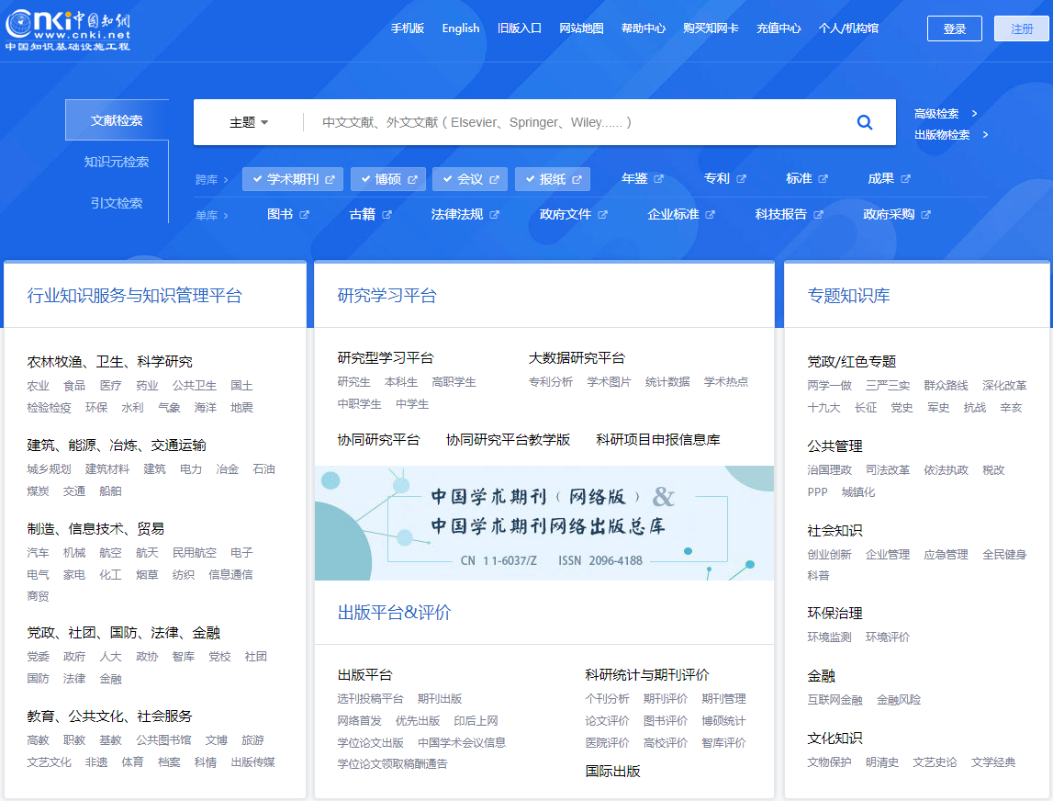
检索类型—文献检索、知识元检索、引文检索
一框式检索

Slide 3
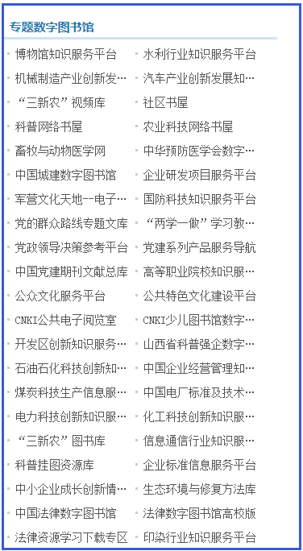

Slide 4
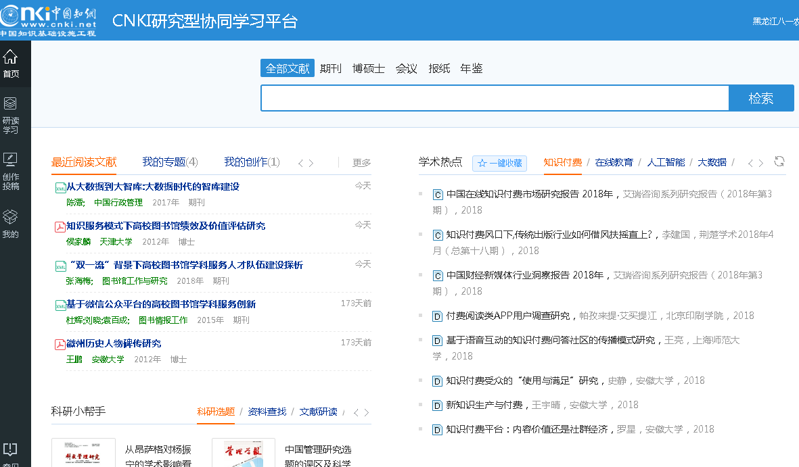
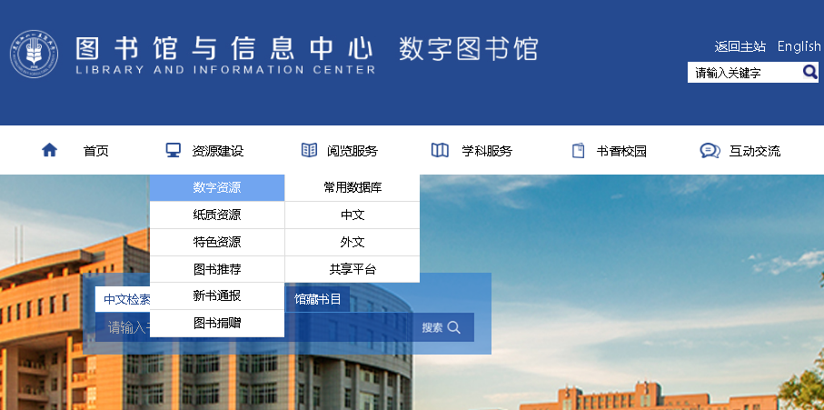
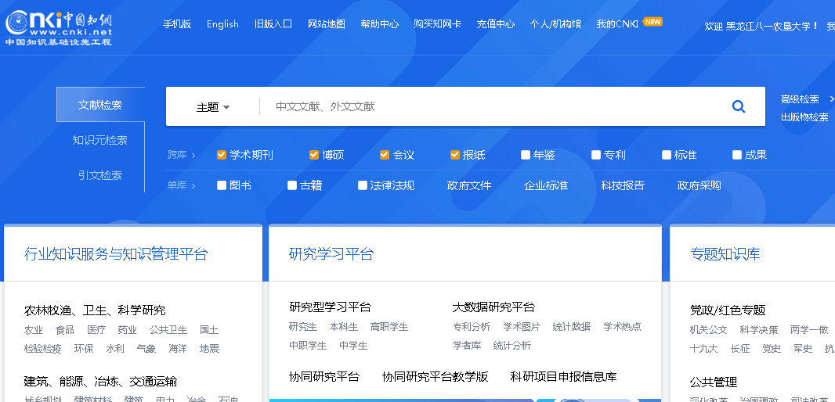
平台进入

Slide 5
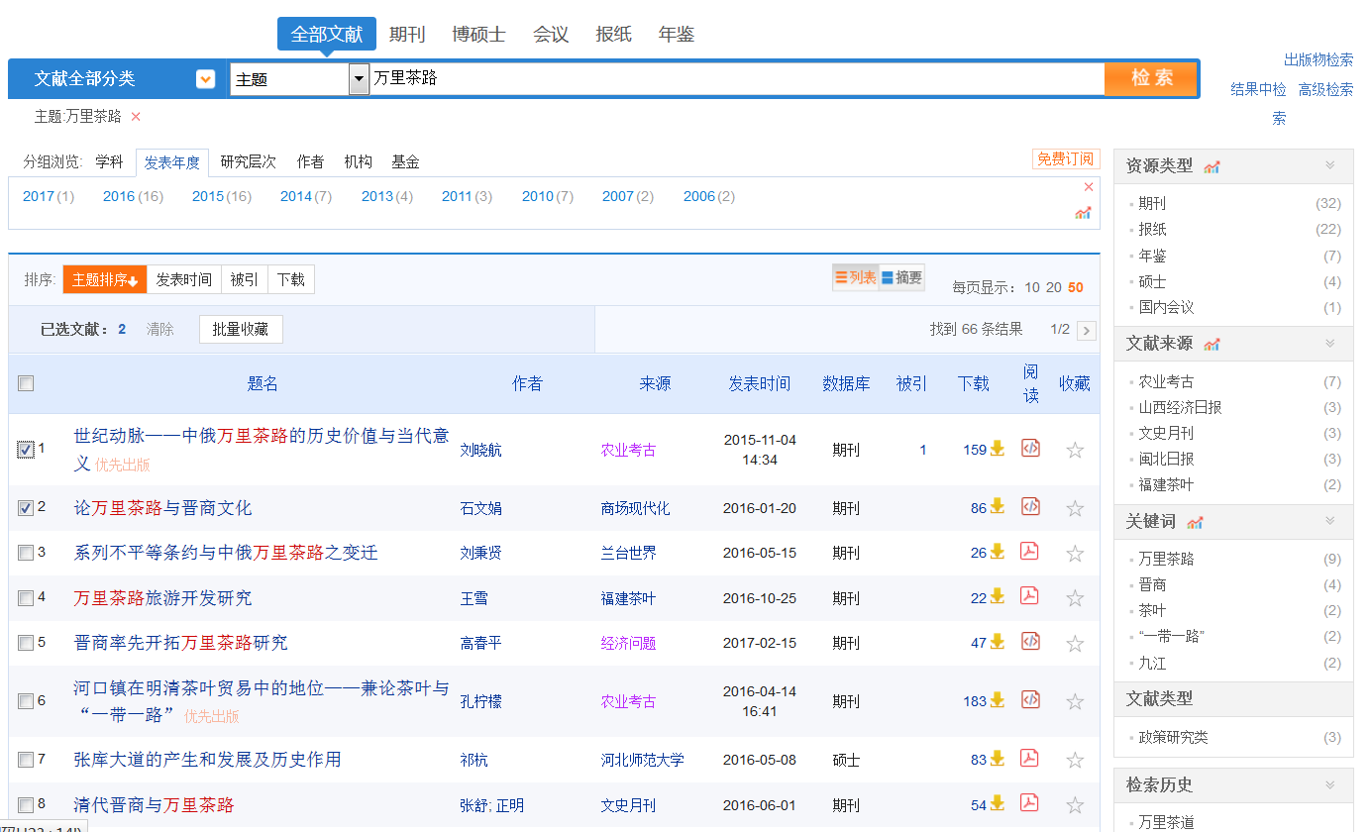
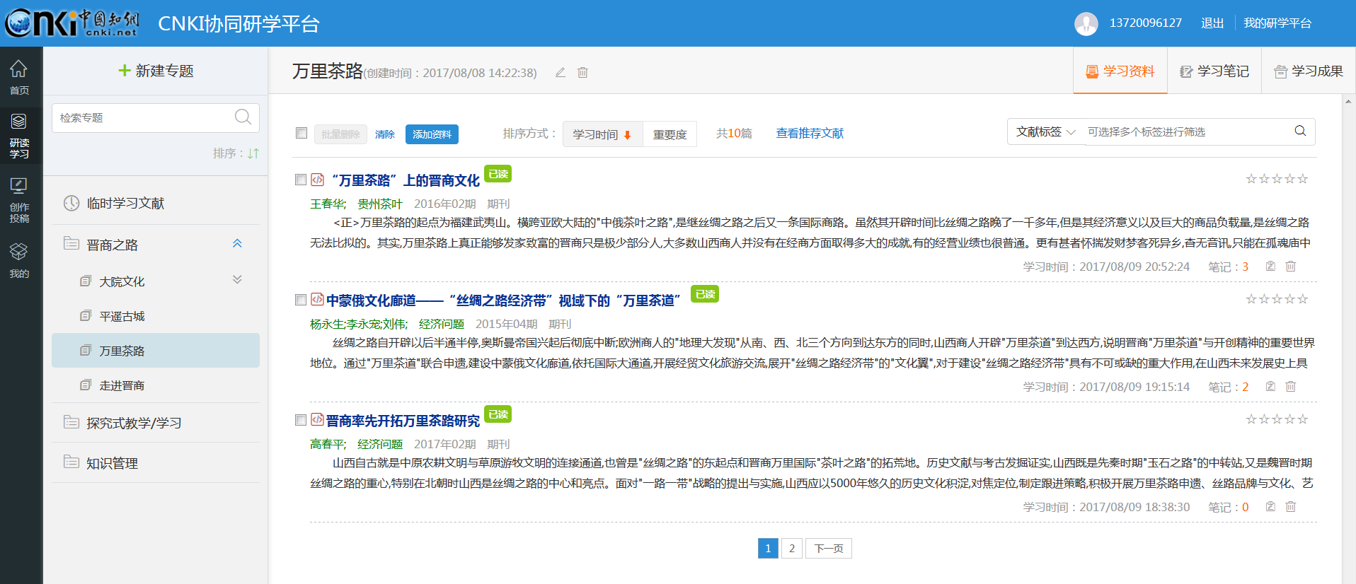
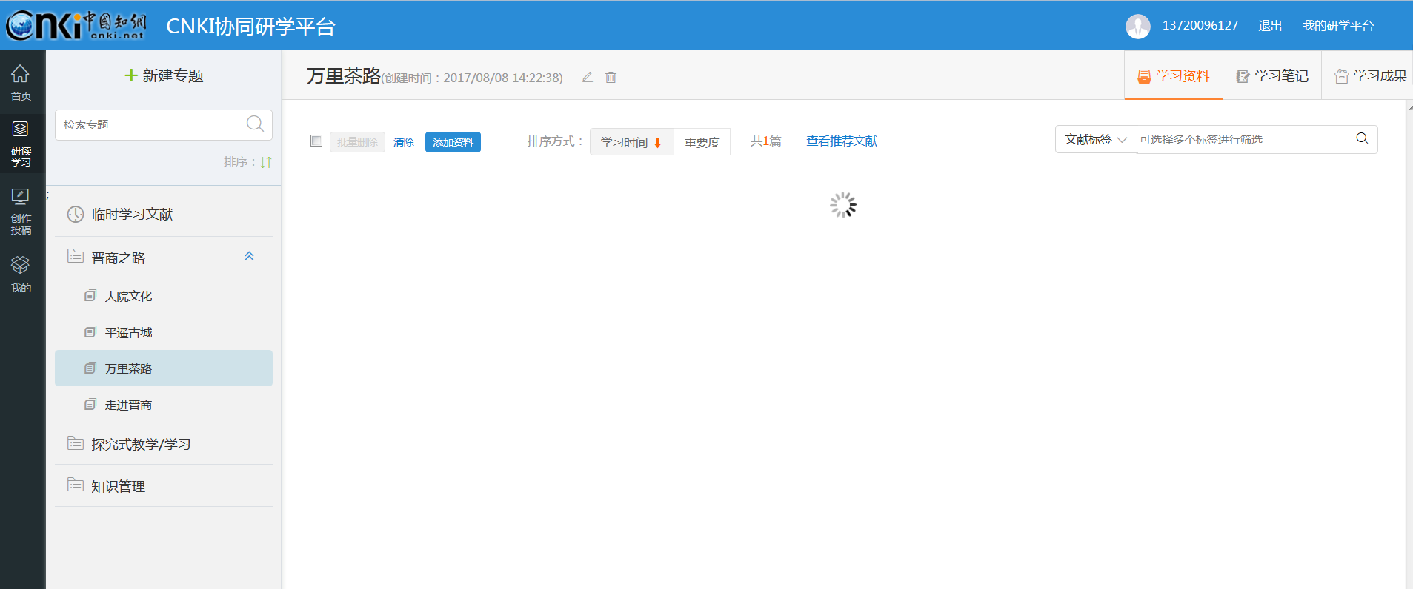
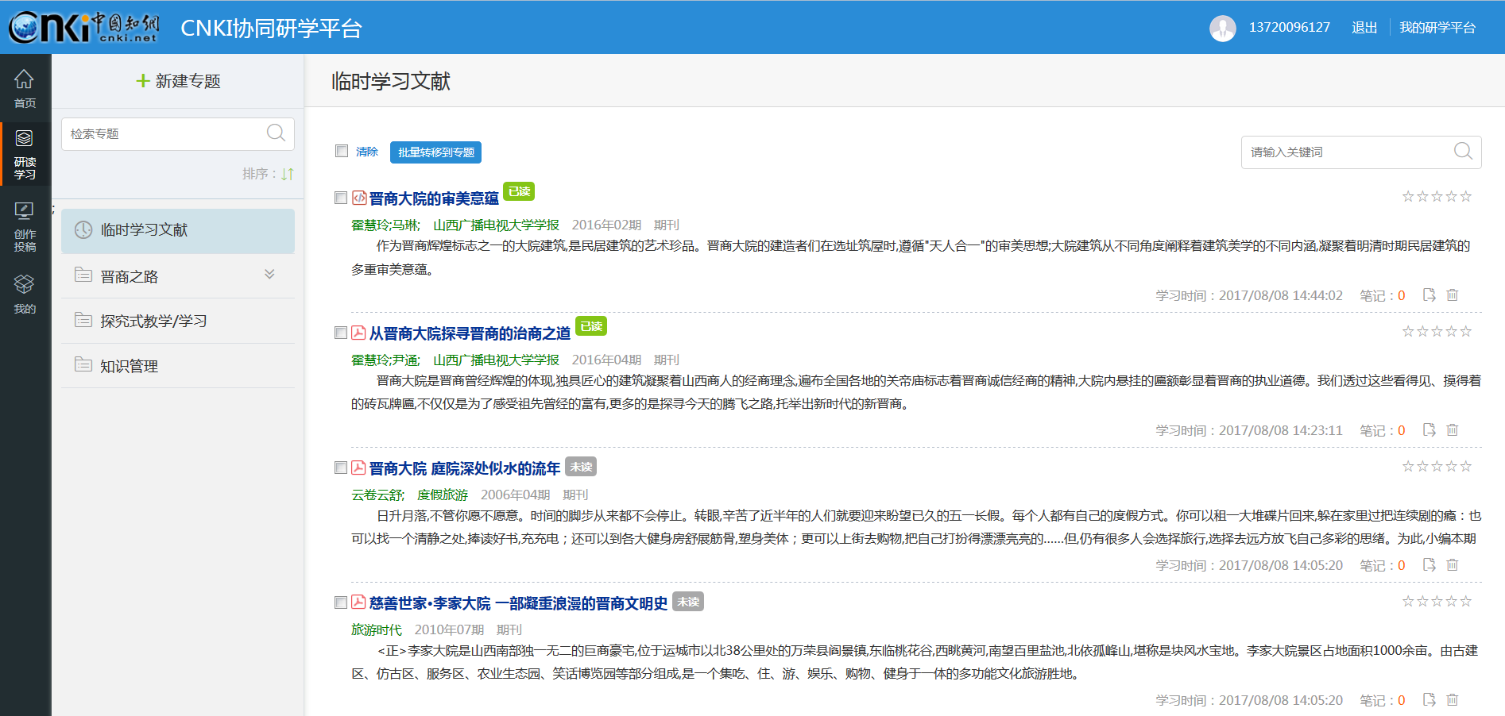
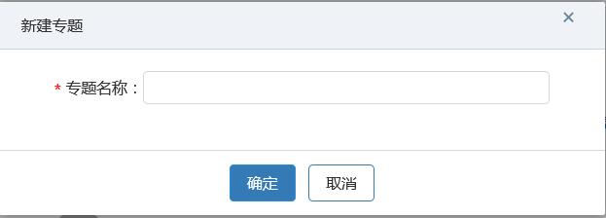
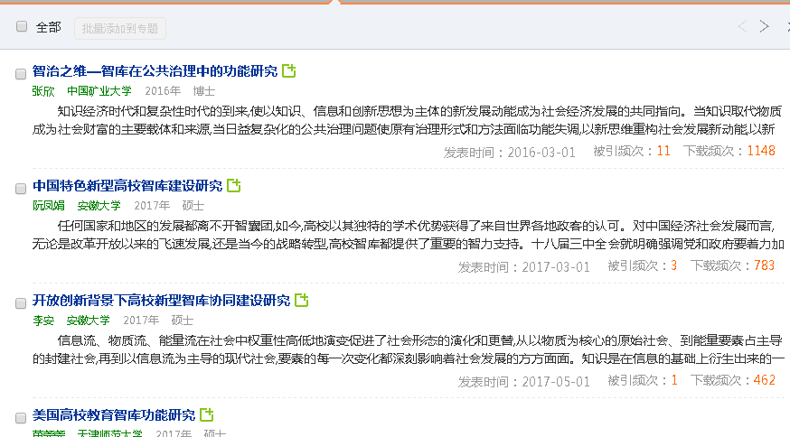
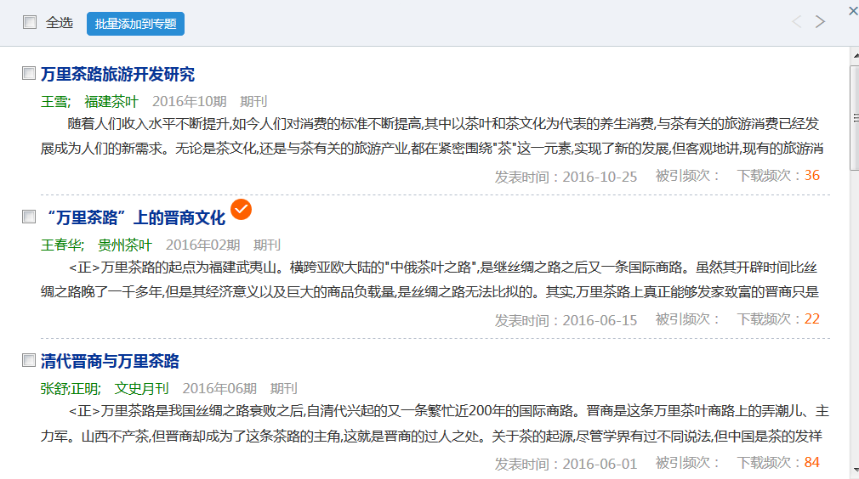
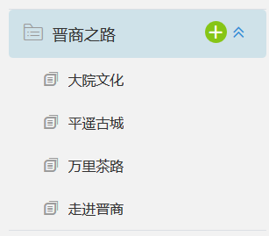
探究式学习案例
2、利用研学平台 怎么解决？
系统会根据学习主题自动推荐相关文献，点击即可查看，亦可批量添加。
收集资料
提供了学科、发表年度、研究层次、基金信息、资源类型、来源刊物、被引次数、下载次数等一系列分组、筛选渠道，帮助用户快速定位自己想要的文献。
选中的文献，一键收藏到相应学习专题
快速形成学习专题与子专题

Slide 6
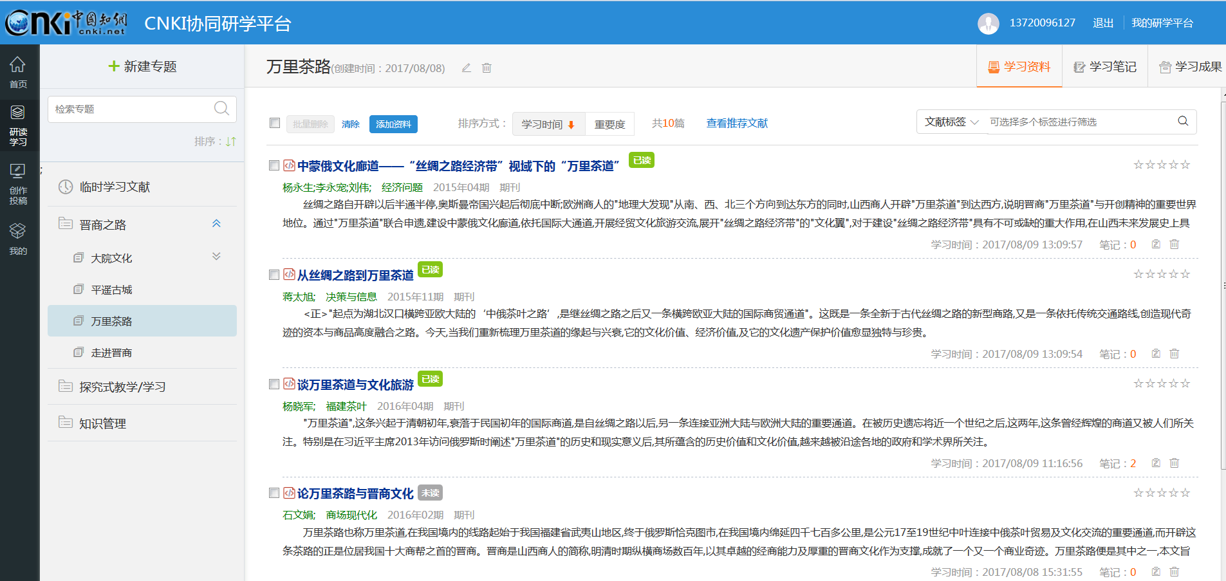
探究式学习案例
2、利用研学平台 怎么解决？
对应学习专题下的文献既能看到标题、作者信息，还能看到文献摘要、刊物刊期和当前阅读状态等
收集资料
资料研学
（1）
框架式粗读

Slide 7
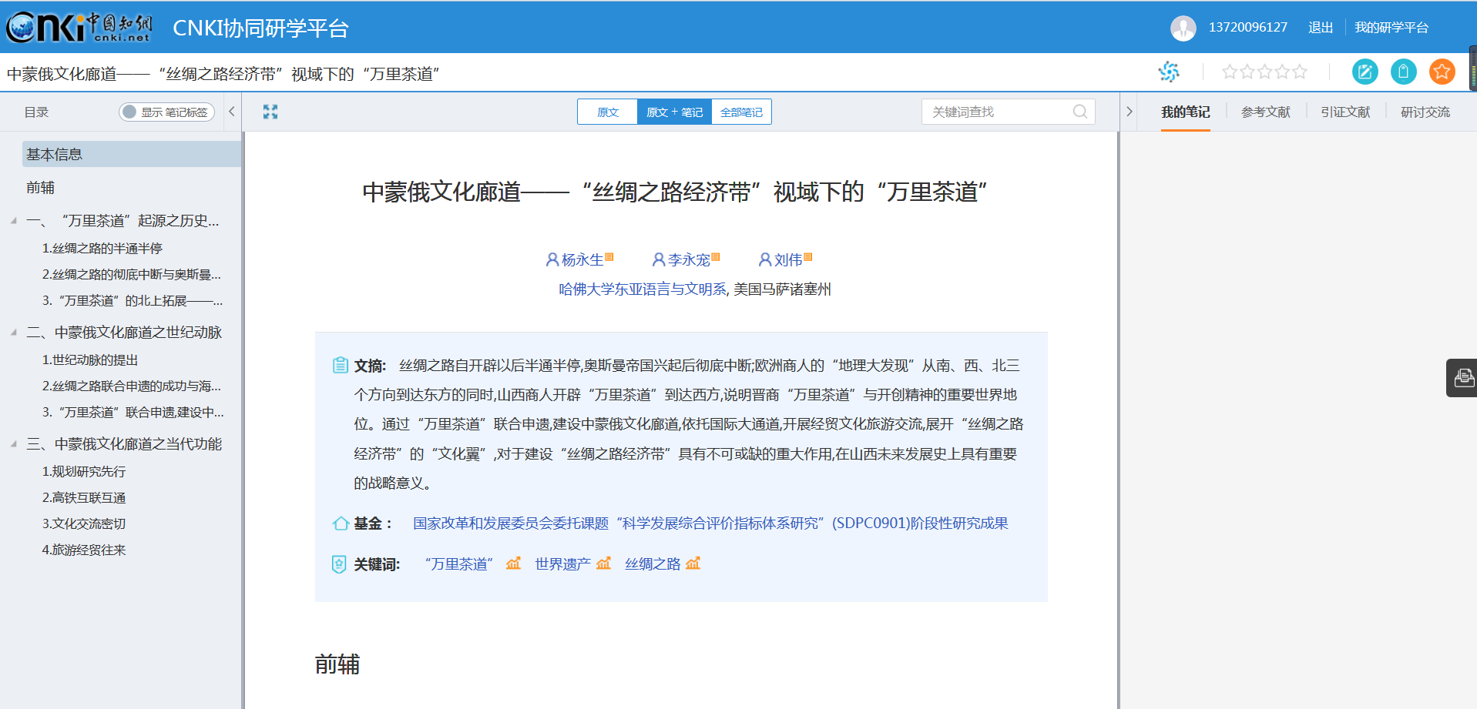
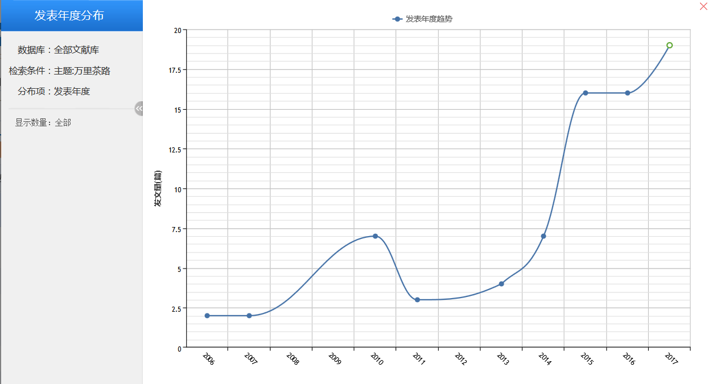
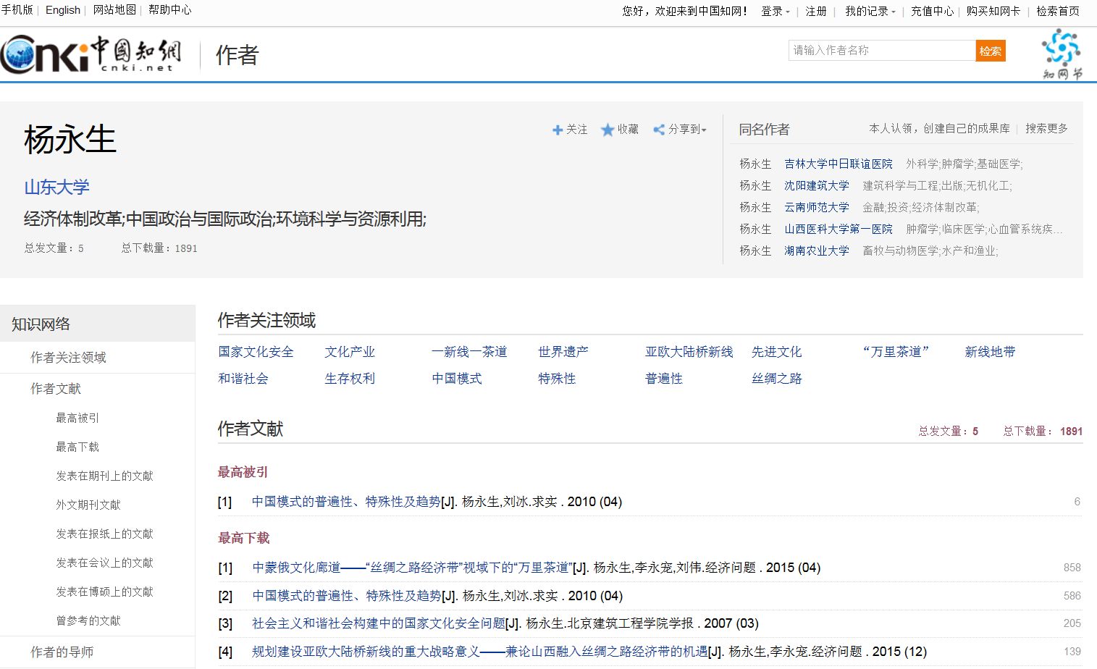
探究式学习案例
2、利用研学平台 怎么解决？
收集资料
快速了解文献的大纲目录结构
点击指数分析图表，了解当前研究专题的逐年发展态势。
资料研学
（1）
框架式粗读
文献摘要、作者、关键词等信息内容的快速获取。
通过目录章节、摘要、基金、关键词等文献精要内容的快速获取，有效满足用户对一篇文献前期 框架式粗读的需求。

Slide 8
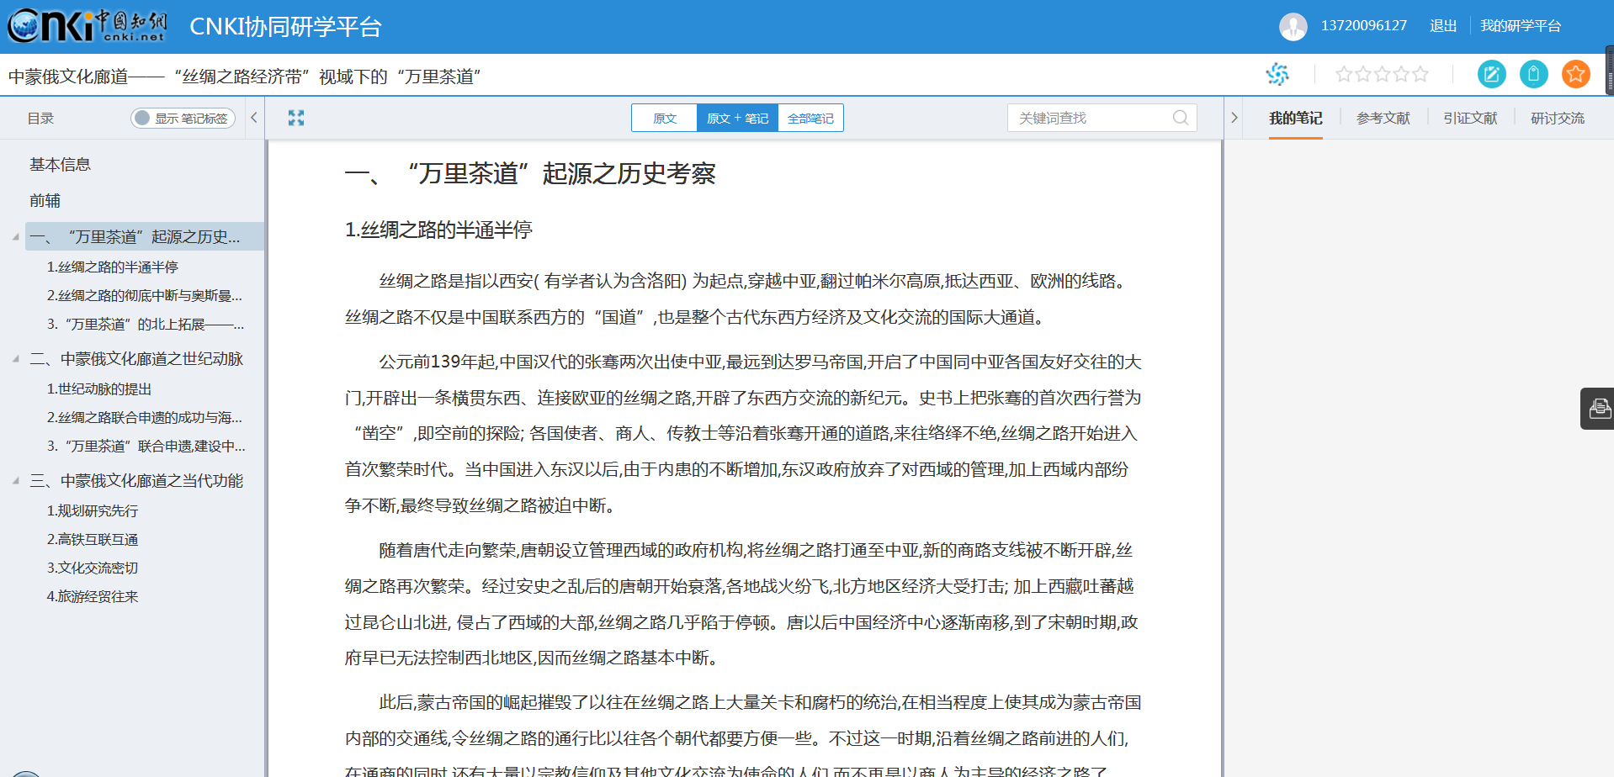
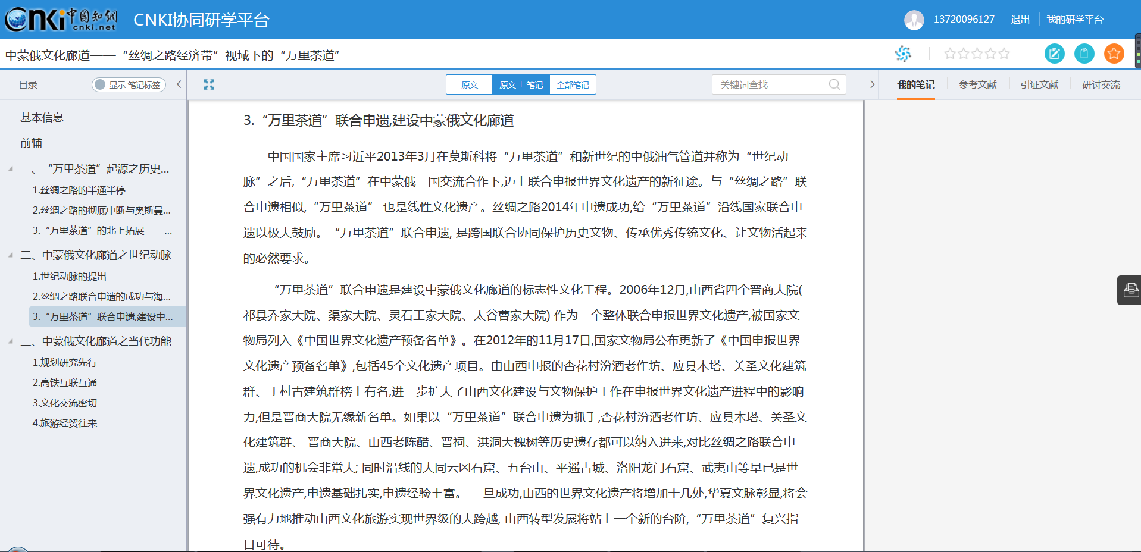
探究式学习案例
2、利用研学平台 怎么解决？
按章节段落进行每块内容的精读
收集资料
资料研学
（2） 分章节段落的精读

Slide 9
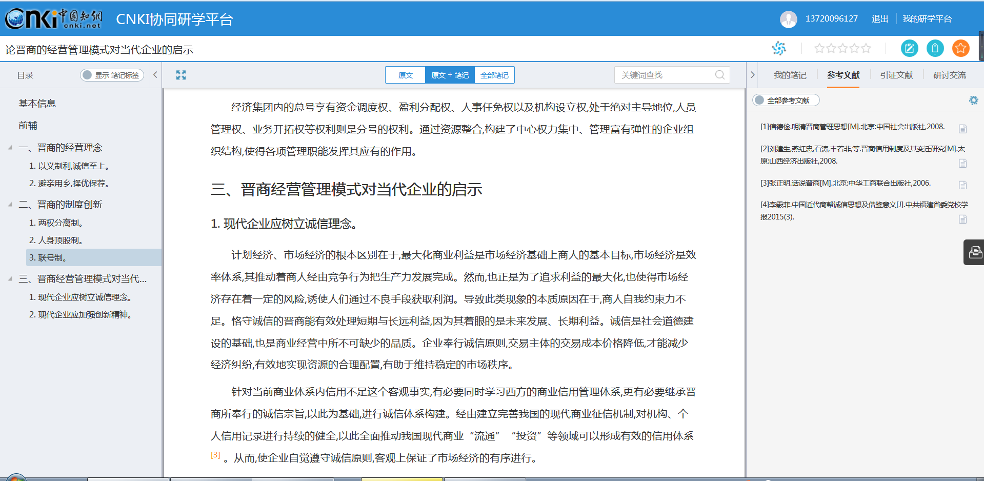
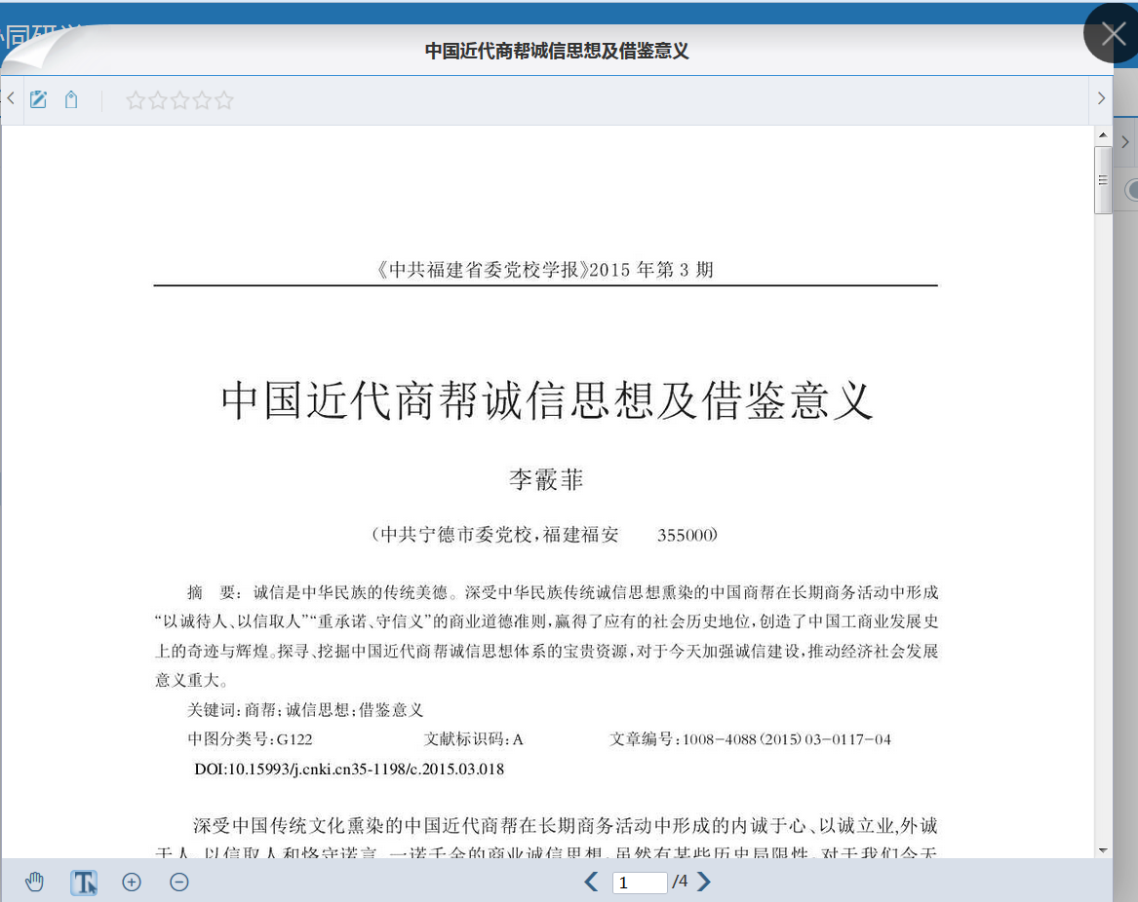
探究式学习案例
2、利用研学平台 怎么解决？
与该文有知识关联的参考文献与引证文献，在对应段落的右侧，便于查看与获取，不需再翻到文后查看。
收集资料
资料研学
（3）
关联知识内容的拓展获取与学习
点击任一参考文献或引证文献，对应的原文直接以浮框遮罩的方式弹出，便于与当前文献做关联拓展阅读。

Slide 10
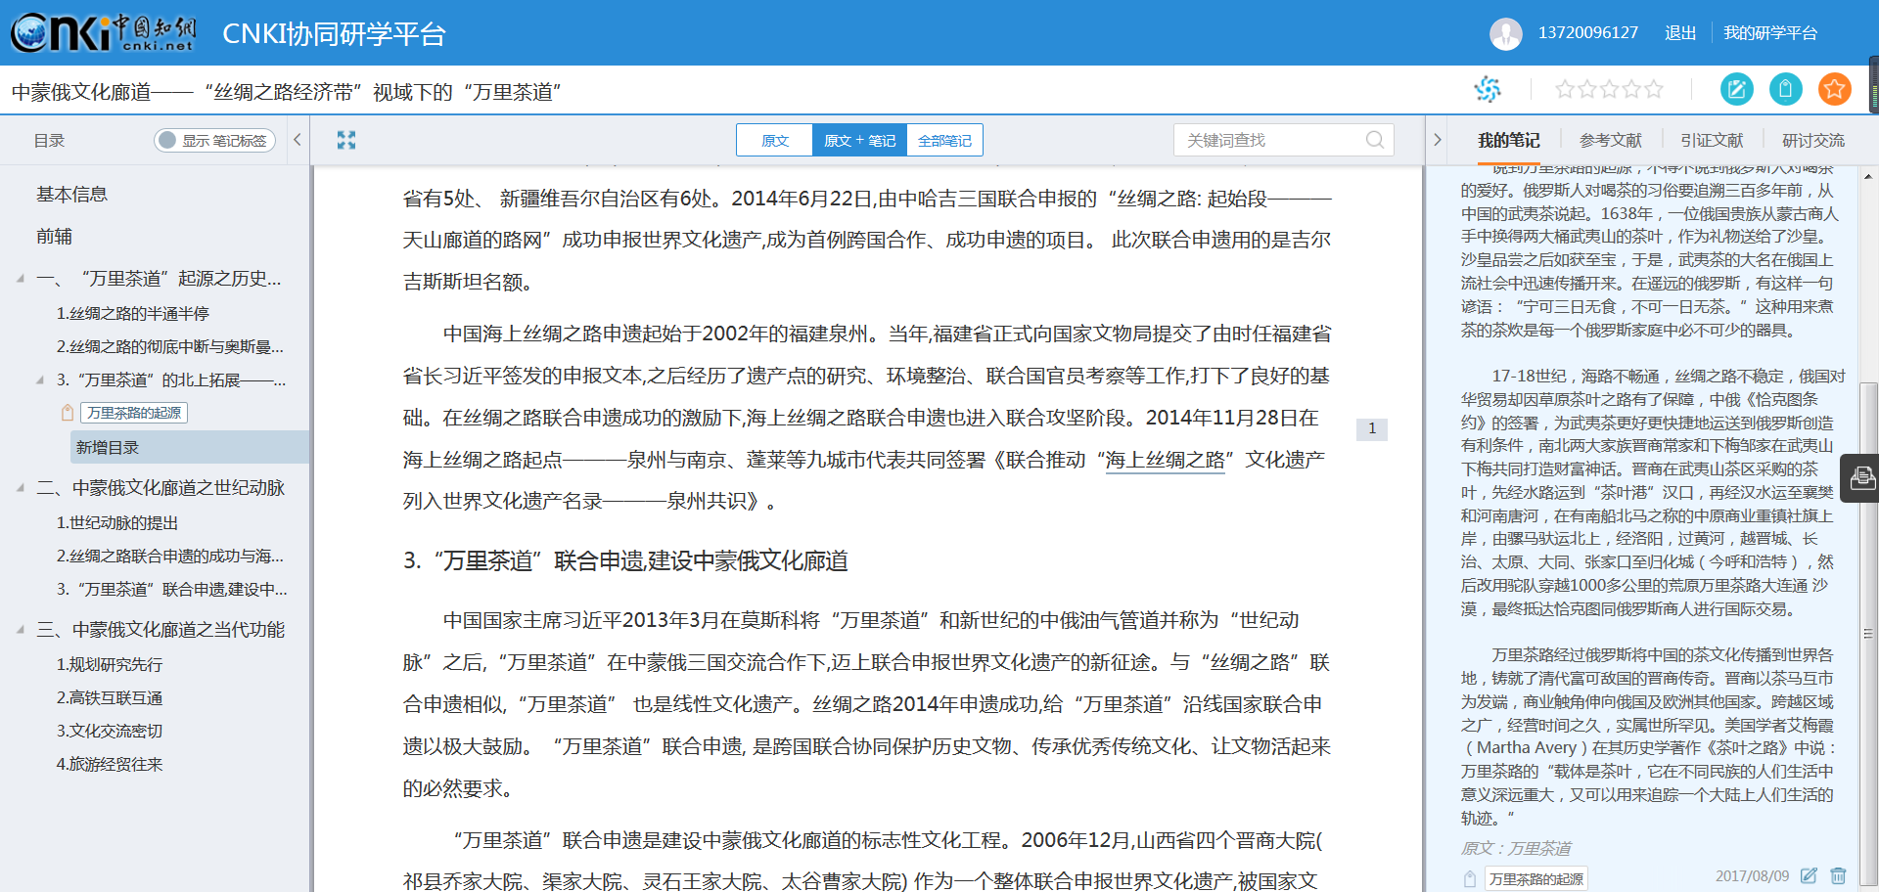
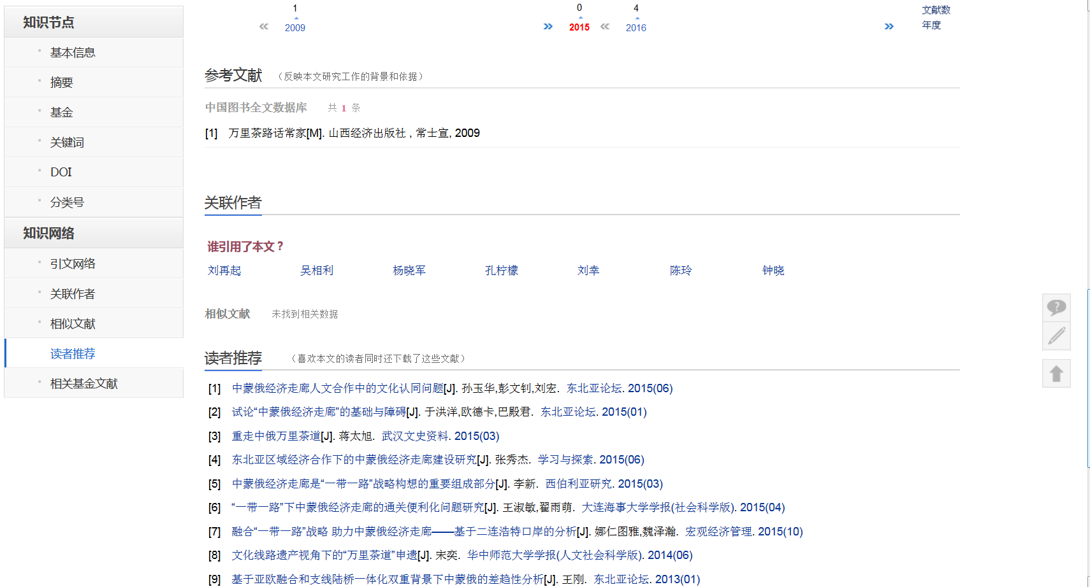
探究式学习案例
2、利用研学平台 怎么解决？
收集资料
资料研学
通过知网节进一步拓展除引文关系外的其他关联作者、相似文献、读者推荐文献与相关基金文献
（3）
关联知识内容的拓展获取与学习

Slide 11
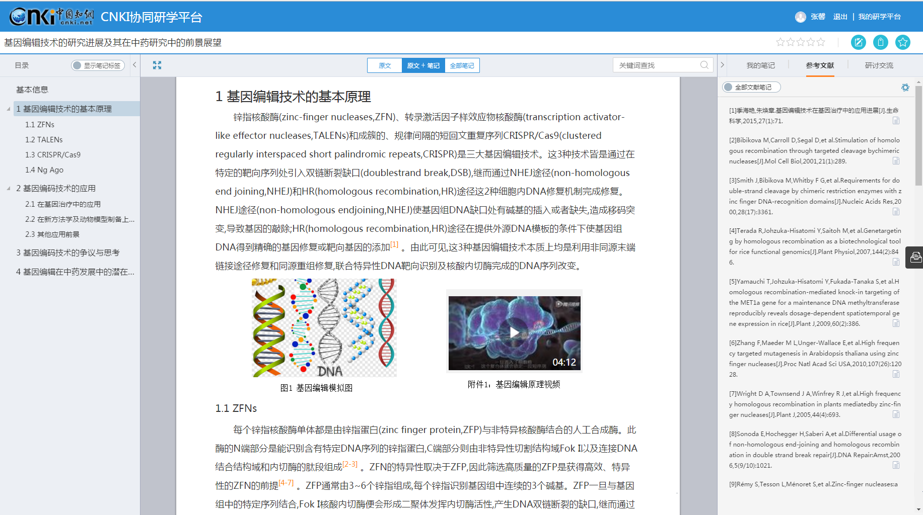
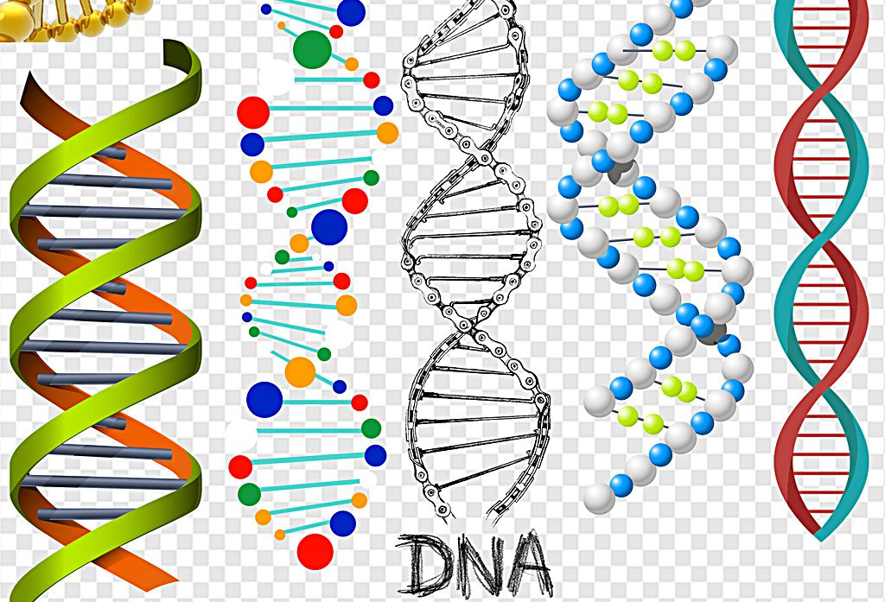
探究式学习案例
2、利用研学平台 怎么解决？
收集资料
资料研学
（3）
关联知识内容的拓展获取与学习
支持文中图片对应高清大图的浏览下载

Slide 12
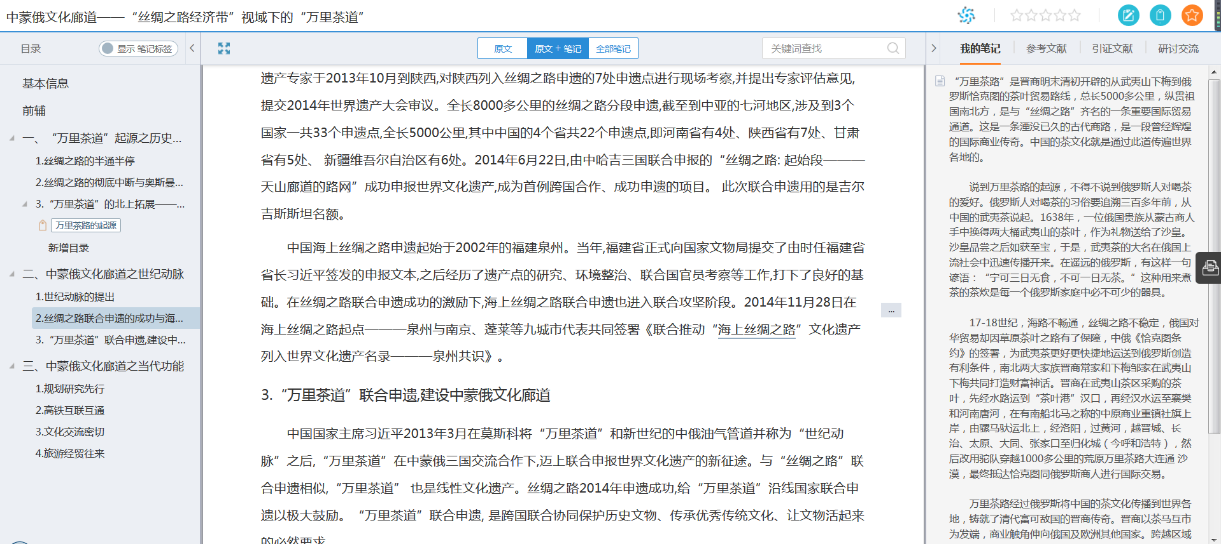
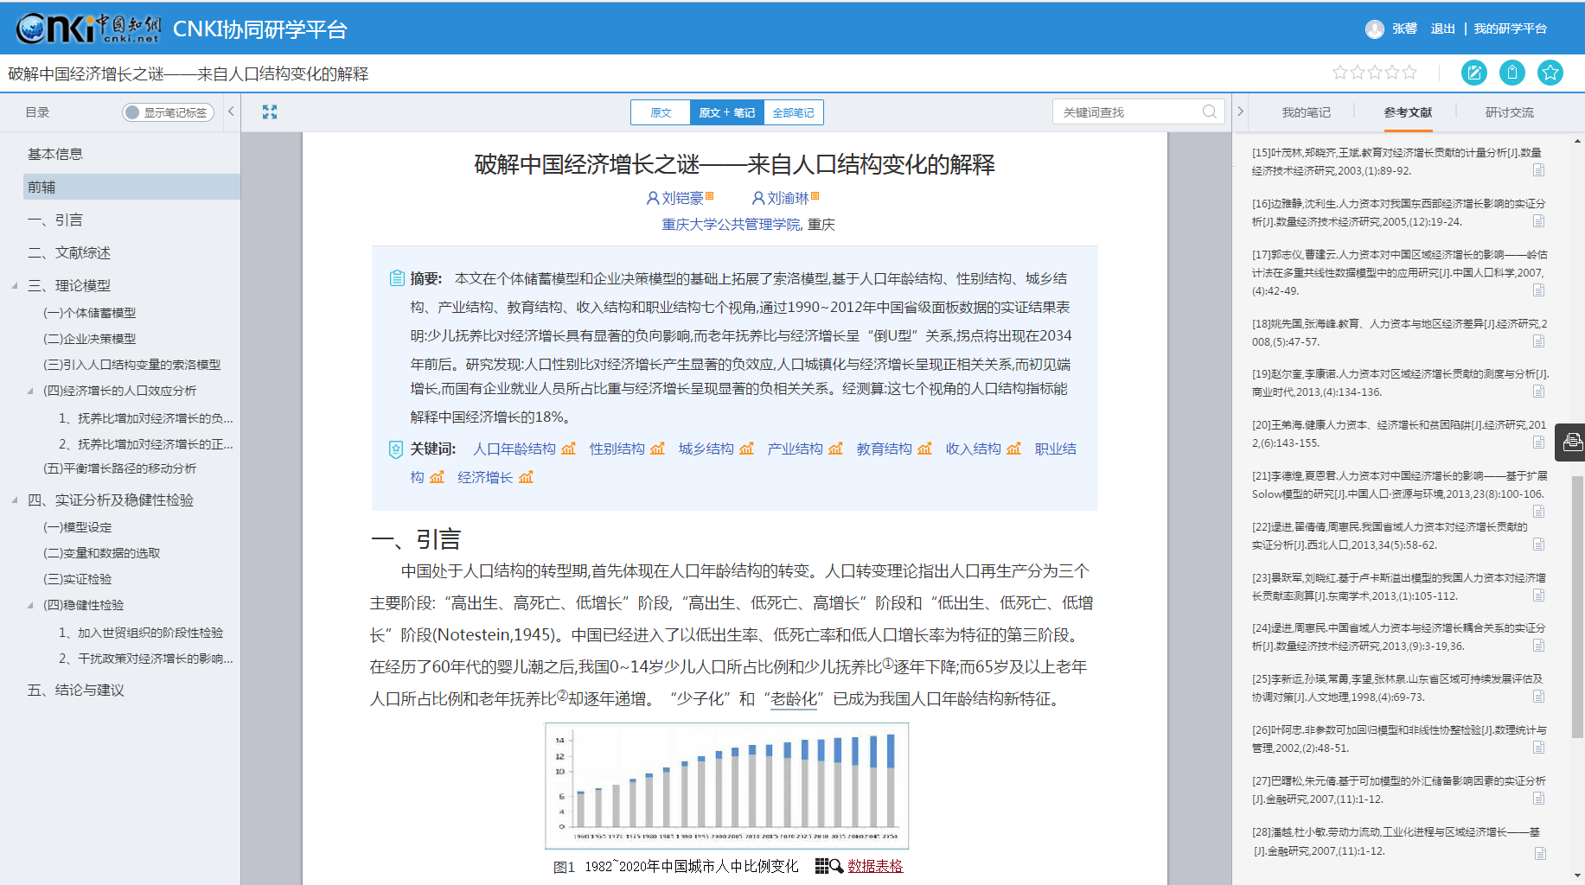
探究式学习案例
2、利用研学平台 怎么解决？
“海上丝绸之路”在工具书中的解释
收集资料
对概念、术语、定义等知识元，自动加链接并能与CNKI知识元库关联并显示内容
又称陶瓷之路，古代由中国至欧洲、非洲大陆的海上通道。由中国东南沿海出发，经日本海、黄海、南海、孟加拉湾至东南亚及印度半岛，再经印度洋、阿拉伯海、波斯湾及红海至非洲及欧洲各地。它是随着人类航海事业的发展而兴起的，经唐、宋的发展，至元、明时期达到极盛。元汪大渊两度出海、明郑和七下西洋，均由此路行进。中国的丝绸、陶瓷等制品由此道输往西方，而西方的香药、胡椒、棉布等又由此道输往中国。它为东西方经济、文化交流和各国的友好往来做出了贡献。字数：221 来源：丝绸之路文化大辞典
其他解释：《二十六史精要辞典·下》 《中外关系史辞典》
资料研学
（3）
关联知识内容的拓展获取与学习
图表可关联对应分析数据和原始的数据，支持获取下载数据表格

Slide 13
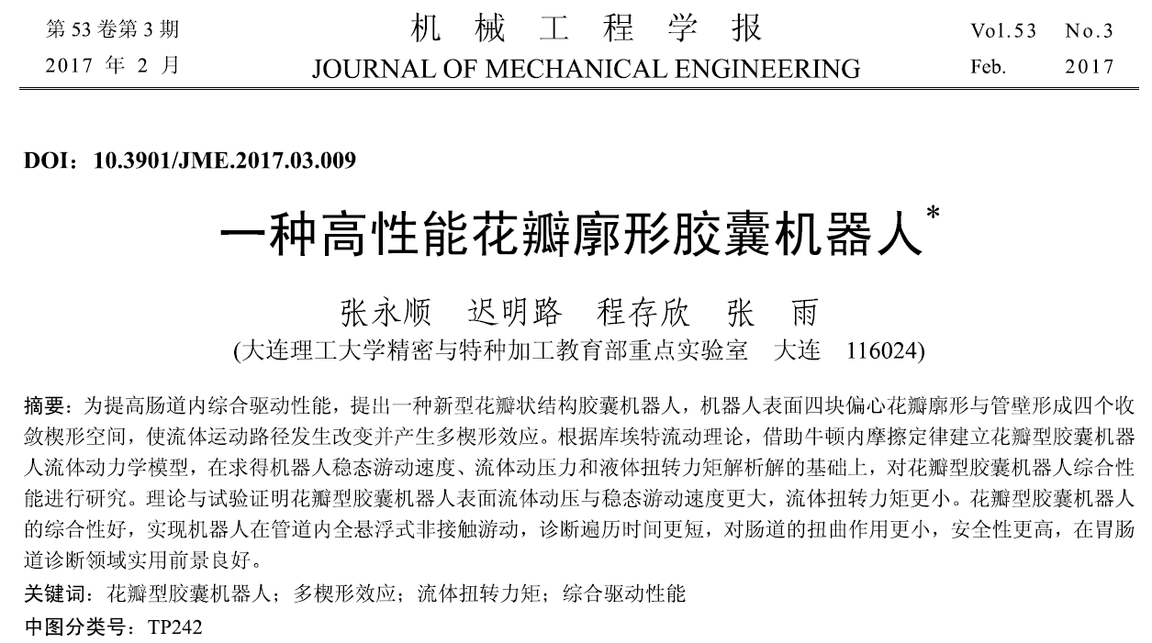
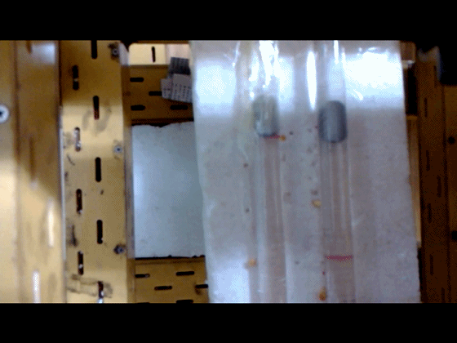
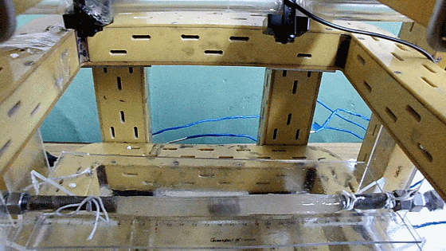
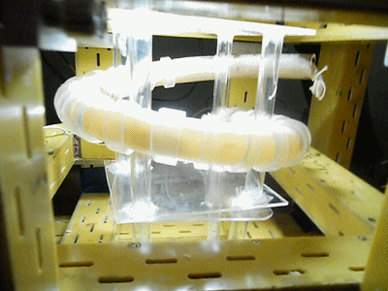
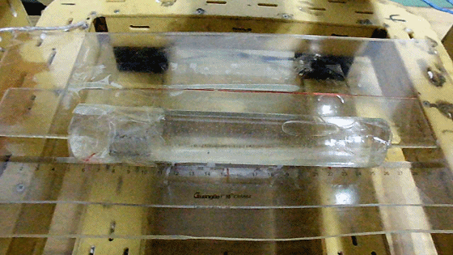
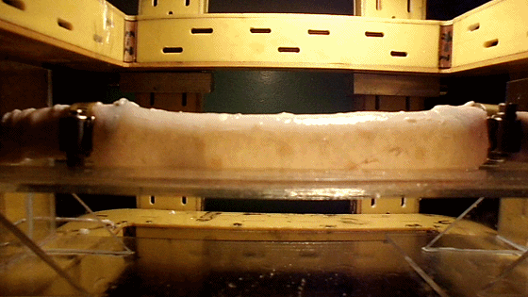
探究式学习案例
2、利用研学平台 怎么解决？
收集资料
花瓣型机器人与圆柱形机器人游动速度对比
资料研学
（3）
关联知识内容的拓展获取与学习
通过增强出版提供的视频内容，可以让读者更为直观地了解该胶囊机器人在肠道内悬浮游动的情形及不同形状机器人游动速度的差异。
机器人在羊肠中游动
机器人在空间螺旋肠道中游动
机器人在猪肠中游动
机器人全悬浮游动

Slide 14
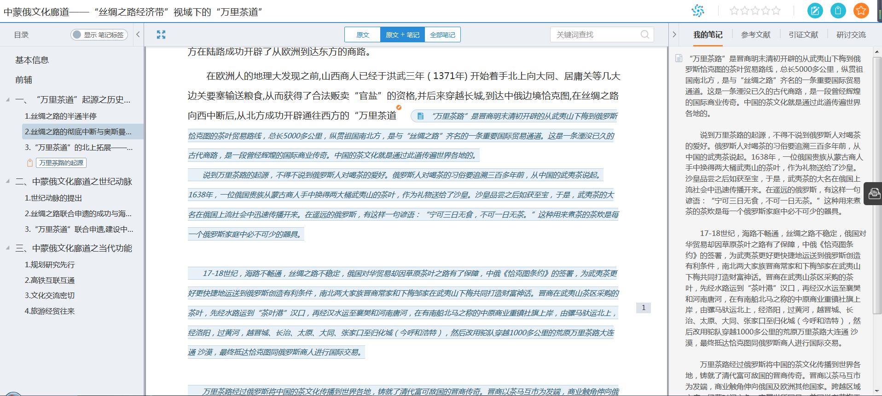
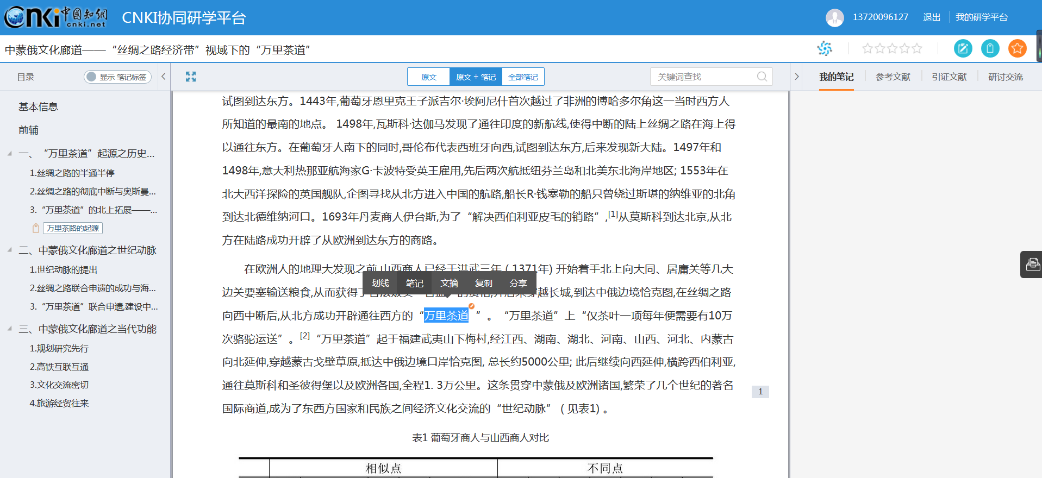
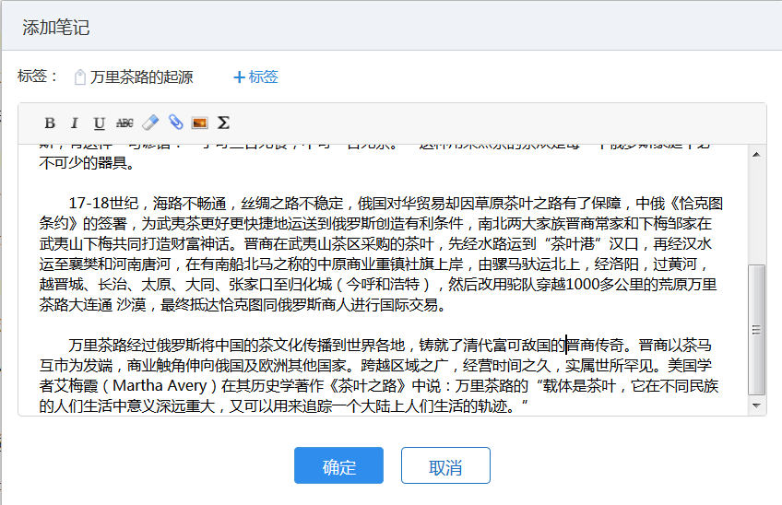
汇总呈现该篇文献的所有笔记内容
探究式学习案例
2、利用研学平台 怎么解决？
相关学习笔记，可自动插入原文对应模块
收集资料
资料研学
（4）
记学习笔记、文摘，形成自己的学习成果
在学习的过程中，支持随时在XML碎片化内容上进行笔记的记录

Slide 15
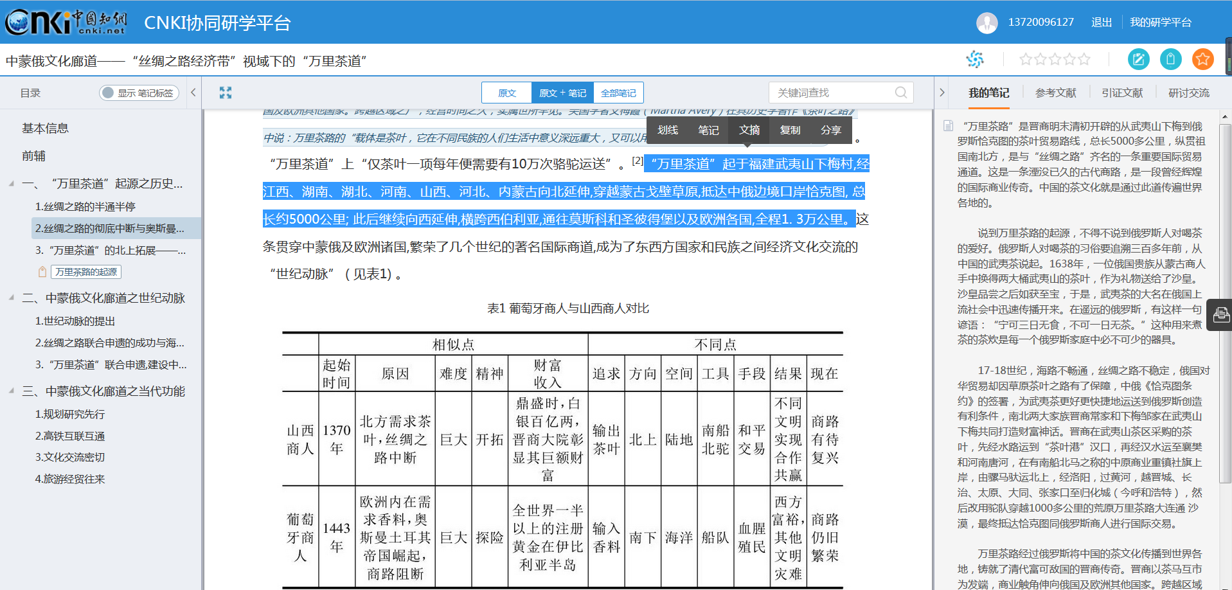
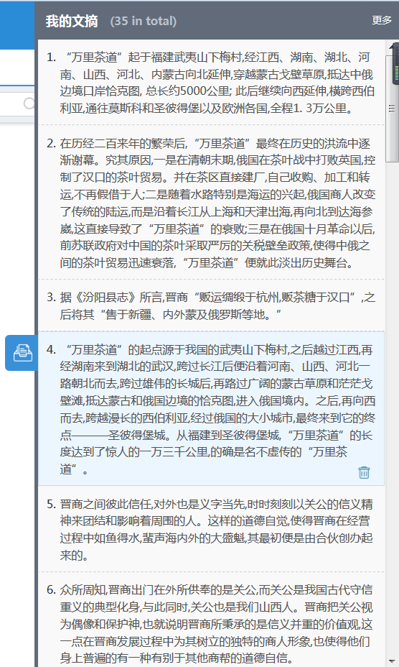
探究式学习案例
2、利用研学平台 怎么解决？
对于在学习过程中，觉得比较重要的文字，一键加入文摘，后期进行学习成果梳理或创作时均可一键插入。
收集资料
资料研学
（4）
记学习笔记、文摘，形成自己的学习成果

Slide 16
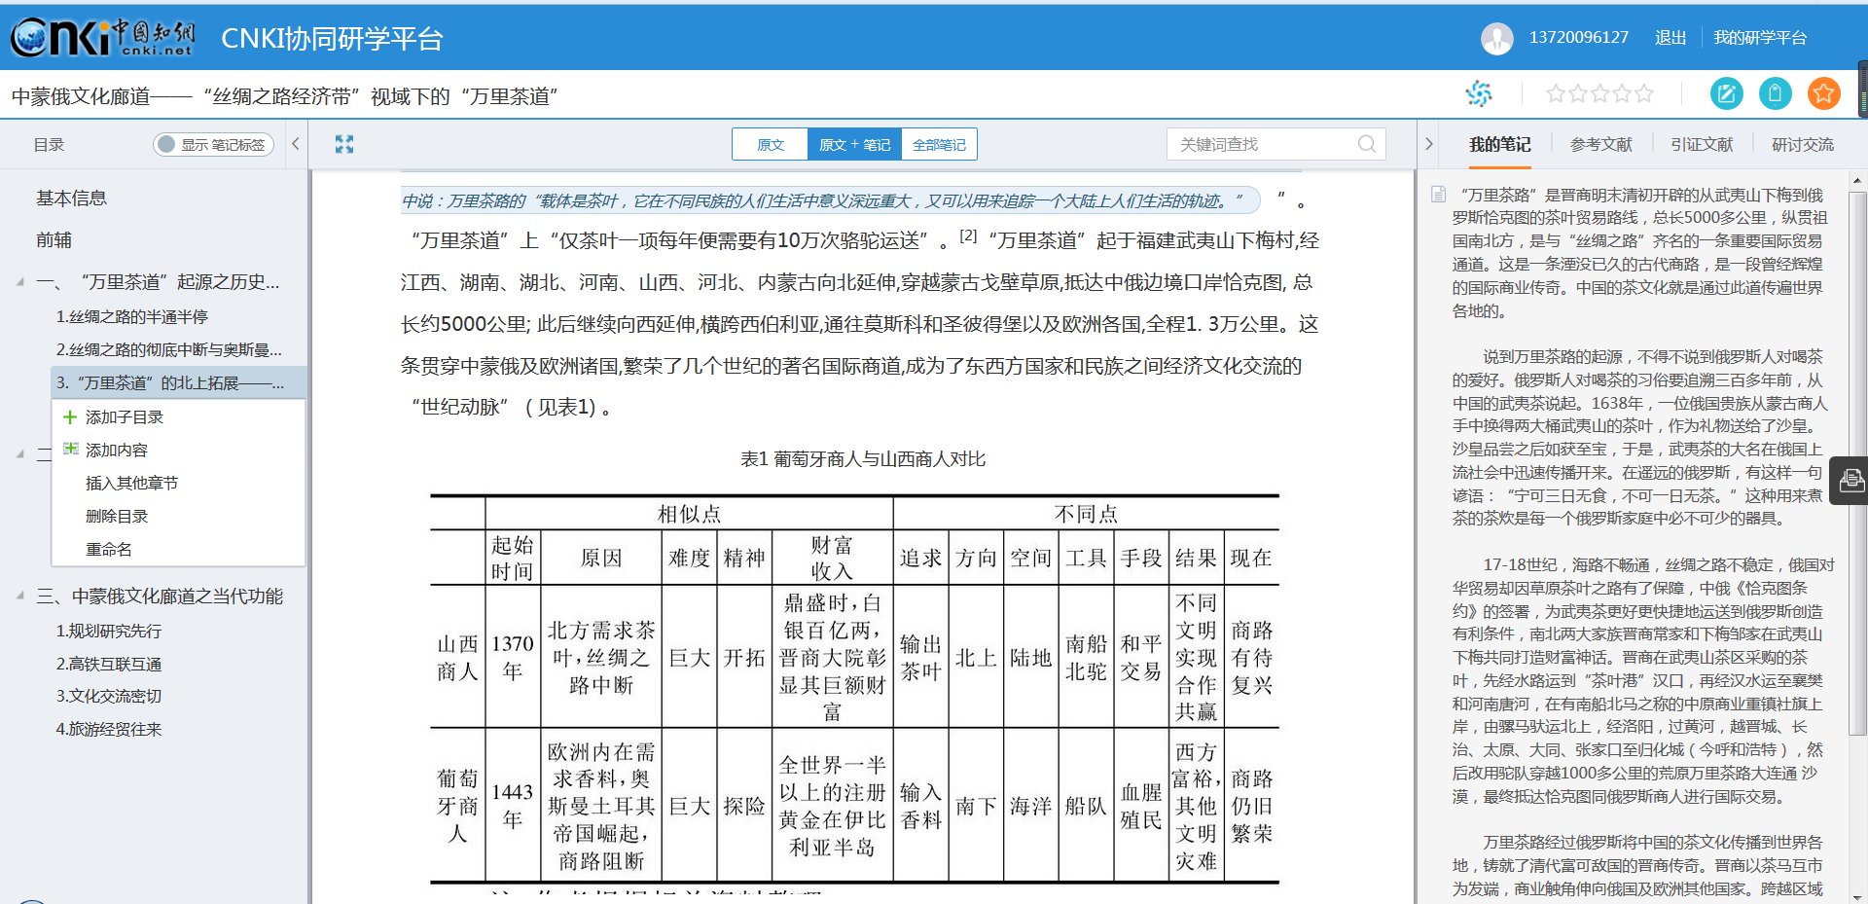
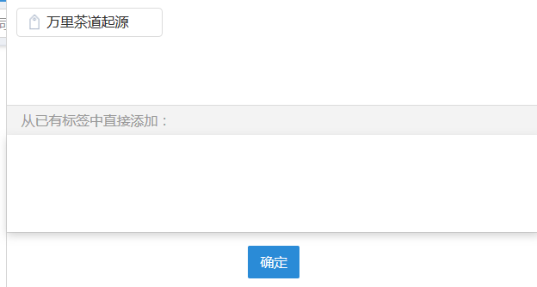
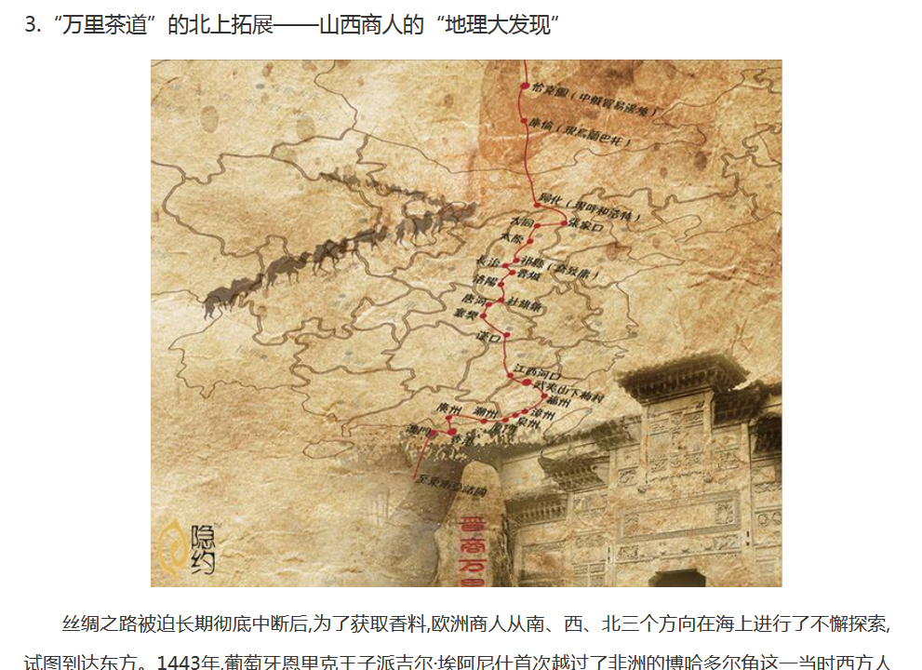
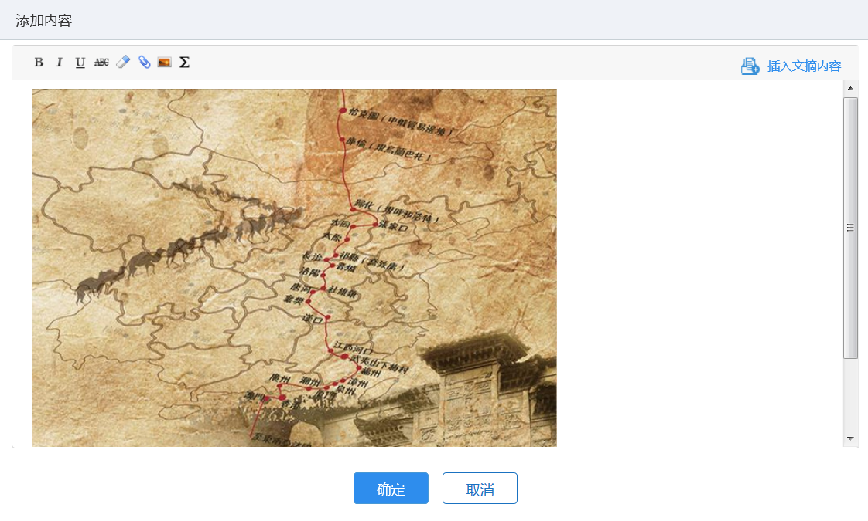
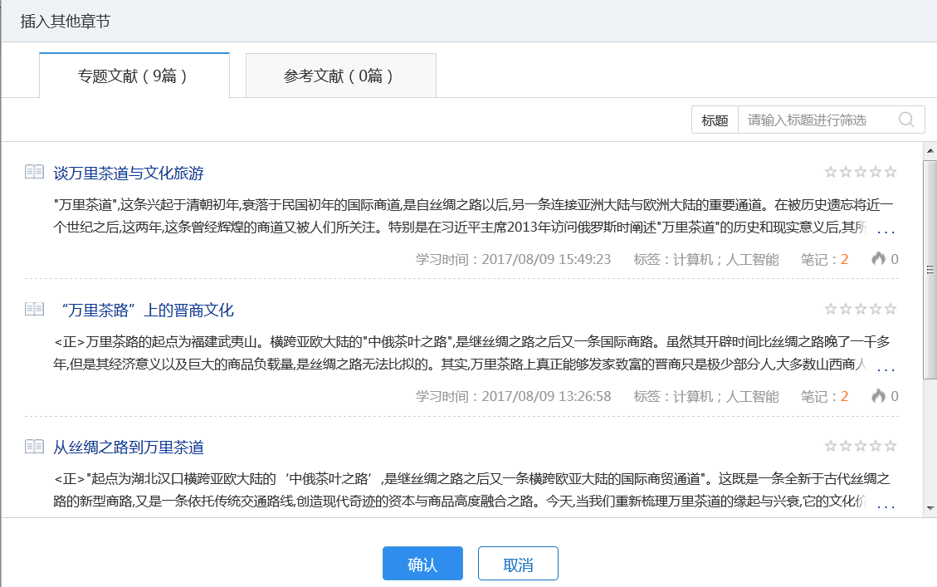
探究式学习案例
为该学习成果标注自己的重要度
2、利用研学平台 怎么解决？
收集资料
资料研学
（4）
记学习笔记、文摘，形成自己的学习成果
支持对目录的重新编改、可新建、删改章节目录内容
既可以插入文摘、也可以插入图片、表格等相关内容
既可以插入该专题下其他文献的相关章节目录内容，也可以插入该文献参考文献的相关章节内容

Slide 17
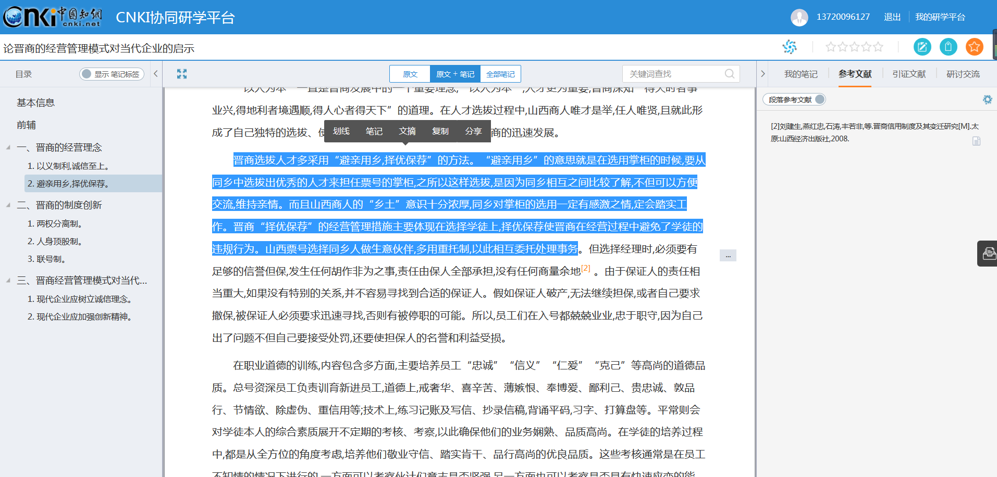
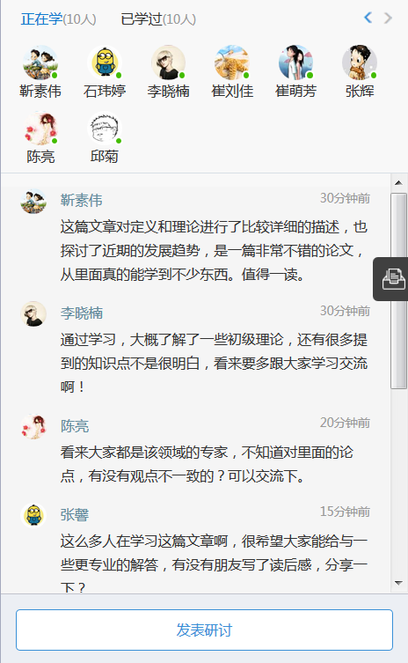
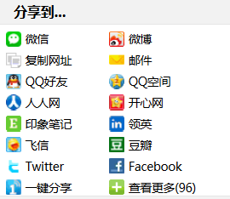
探究式学习案例
2、利用研学平台 怎么解决？
收集资料
资料研学
（5）
与同“学”之人沟通交流、分享研讨，做评判性思考。
随时随地把自己觉得好的学习内容分享给自己的同学、好友或分享到自己的其他空间
随时了解共同学习此篇文献的人他们的学习体会，便捷交流研讨。

Slide 18
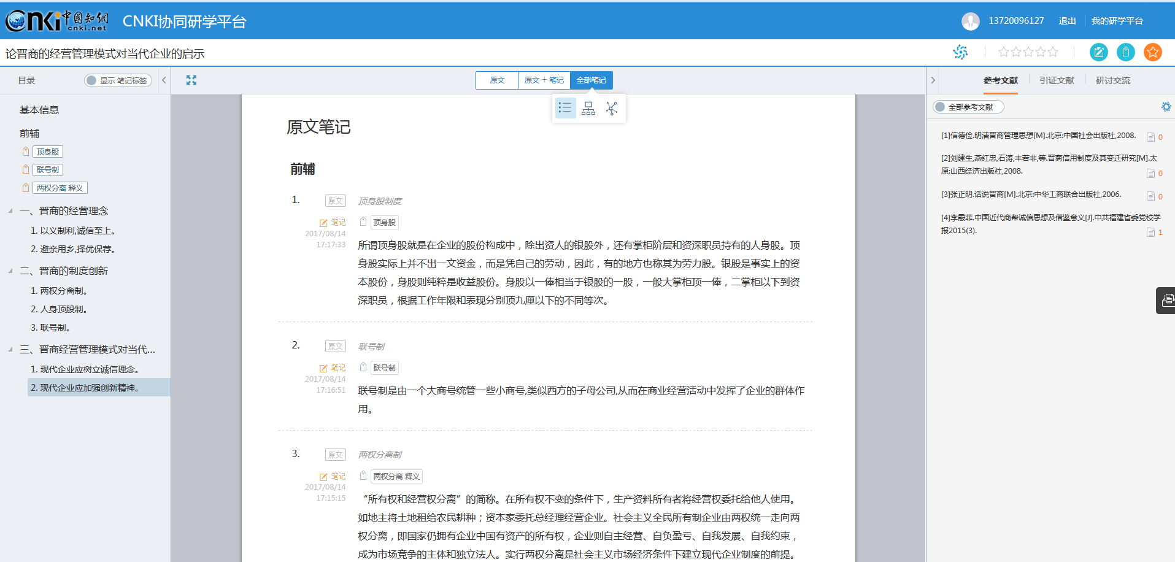
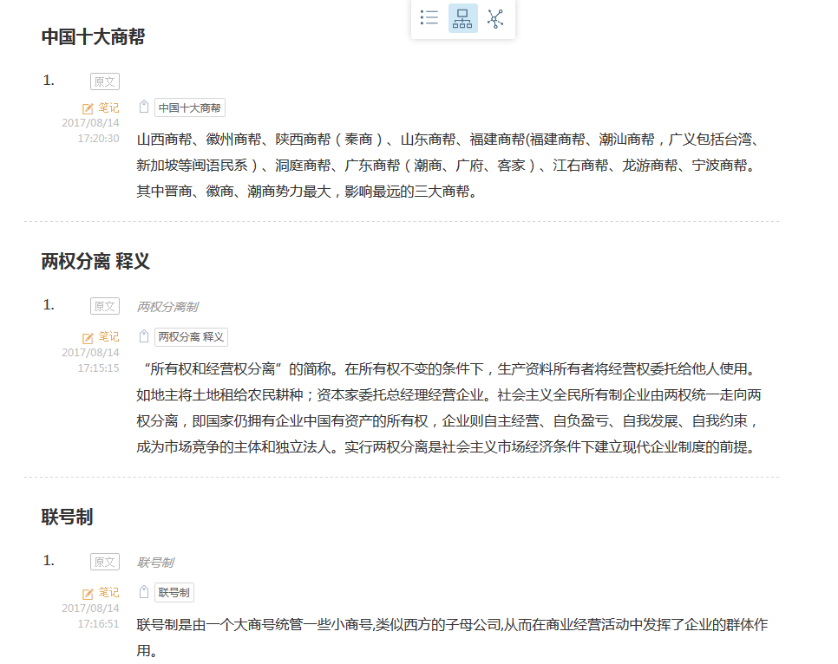
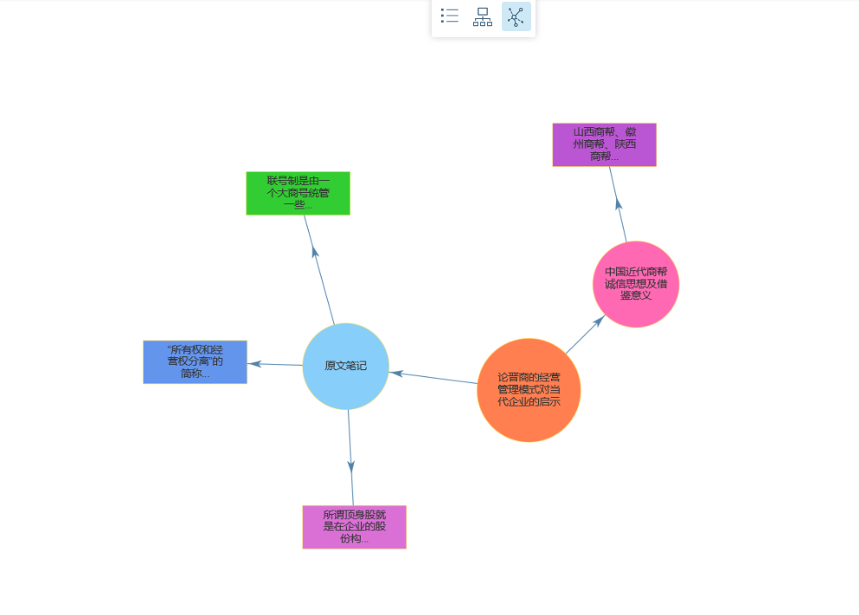
探究式学习案例
2、利用研学平台 怎么解决？
收集资料
单篇文献的所有学习笔记，会在全部笔记 模块下呈现，系统提供了三种笔记呈现方式
资料研学
（6）
学习成果的系统梳理

Slide 19
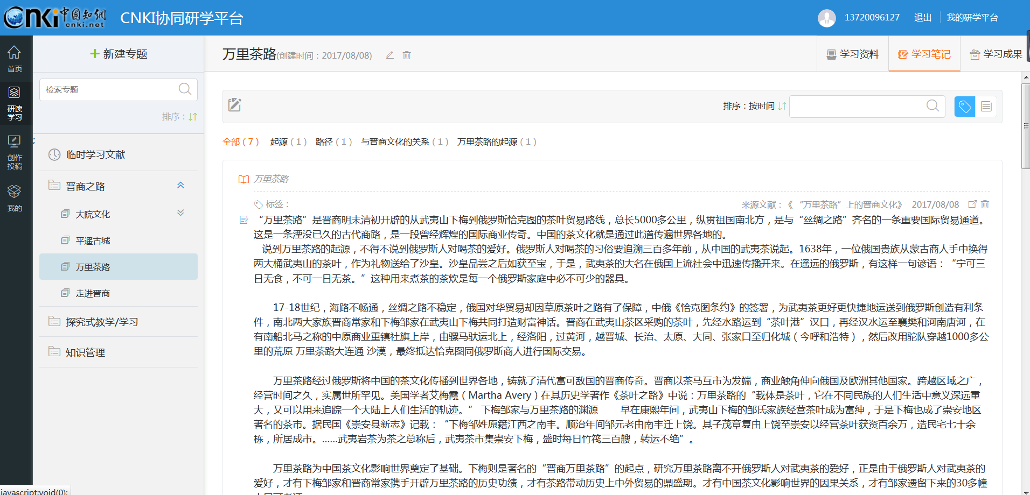
探究式学习案例
前期学习过程中形成的所有文摘、笔记、汇编、创作、个人网盘及cnki文献均可检索插入。
2、利用研学平台 怎么解决？
收集资料
资料研学
（6）
学习成果的系统梳理
自动汇编所有的笔记文档
点击学习专题，即可查看自己学习该专题文献后形成的所有笔记及相关知识标签。

Slide 20
探究式学习案例
2、利用研学平台 怎么解决？
收集资料
资料研学
小结
整理结论
沟通交流
完善梳理
（1）
框架式粗读
（2） 分章节段落的细读
（4）
关联知识内容的拓展学习
（3）
记学习笔记、做文摘、形成自己的学习成果
（5）
与同“学”之人沟通交流、分享研讨，做评判性思考
（6）
学习成果的系统梳理
系列学习成果
文献
由“薄”读“厚”
由“厚”读“薄”

Slide 21
探究式学习案例
3、研学平台 还能做什么？
笔记、摘录、碎片内容直接引用
创作投稿
亦可上传用户本地已有的各类文档作为模板
点击添加到原文中
通过创作模板的选择嵌套、前期学习过程中形成的各类学习成果的有效利用、目录章节的便捷修改，最终形成一篇段落结构清晰规整、文后参考文献自动生成的创作文档，进行保存。
系统自动添加引用关系，作者双击可修改

Slide 22
探究式学习案例
3、研学平台 还能做什么？
创作投稿
创作过程中形成的多个版本，系统会自动保存
确定完投稿刊物后，系统会按期刊投稿要求自动生成符合条件的稿件，有效提升创作投稿效率。
。
有效助力
用户投稿决策
创作完成的成果,通过投稿功能键跳转到腾云出版平台，直接对接各期刊杂志社，实现一键式投稿，便捷了解各刊定位、近期关注方向、出版方式、审稿周期、稿件要求、权威数据库收录、文献计量学指标等信息，帮助作者有效进行投稿决策。

Slide 23
探究式学习案例
3、研学平台 还能做什么？
个人知识管理
个人所有学习专题、创作成果、文摘、笔记等各类知识内容体系化管理、一目了然。

